Slide 1
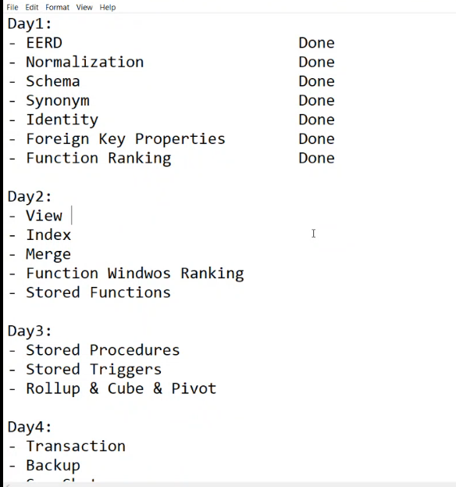
Content

Slide 2
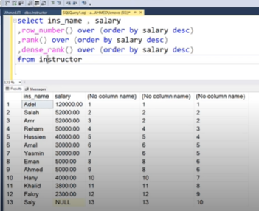
الغرض منه ترتيب الجدول بطرق معينة
Ranking

Slide 3
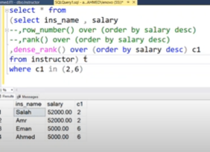
Ranking

Slide 4
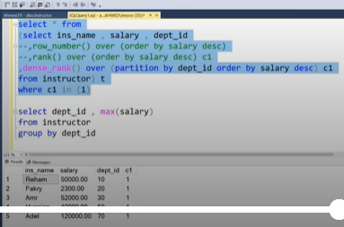
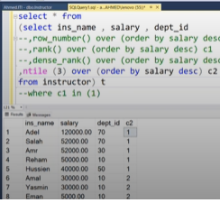
Ranking

Slide 5
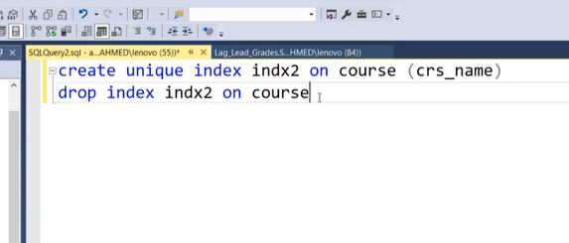
Index - clustered – non clustered

Slide 6
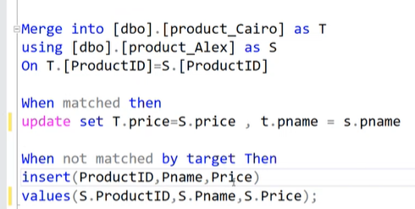
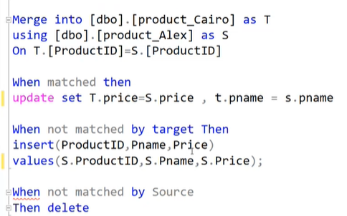
merge
بيدمج اكتر من امر في نفس الجملة او الوقت في حالة تحقق امر معين

Slide 7
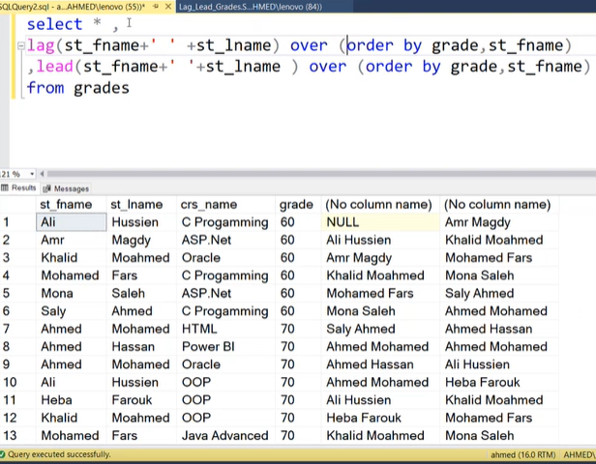
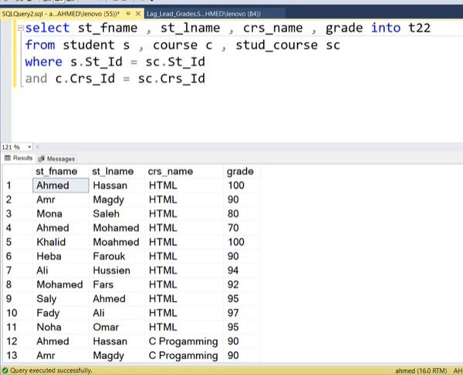
Ranking windows
بتعمل جدول من جملة سيليكت

Slide 8
Ranking windows
لو عاوز اظهر الطالب الل قبل و بعد طالب معين بناء علي الدرجات

Slide 9
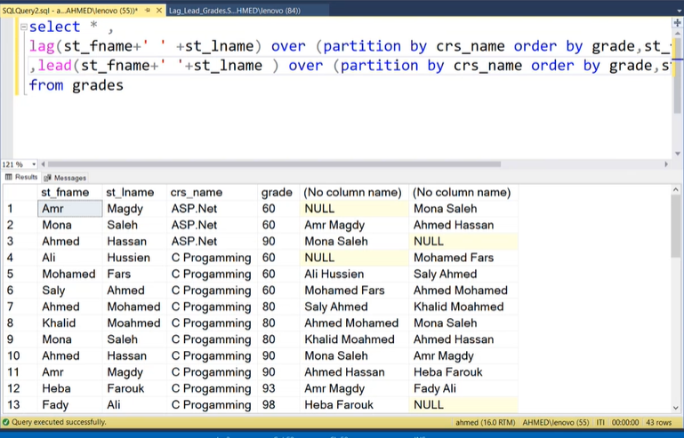
Ranking windows
لو عاوز اظهر الطالب الل قبل و بعد طالب معين بناء علي الدرجات لكل كورس

Slide 10
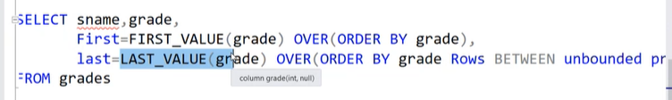
Ranking windows
لو عاوز اظهر الطالب الل قبل و بعد طالب معين بناء علي الدرجات لكل كورس

Slide 11
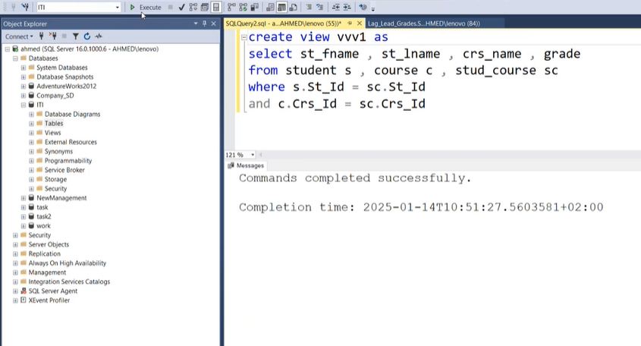
بتسجل كويري في فيو و بالتالي بتسجلة ك اوبجيكت في دااتبيز و ممكن اعمل عليه كويري
views

Slide 12
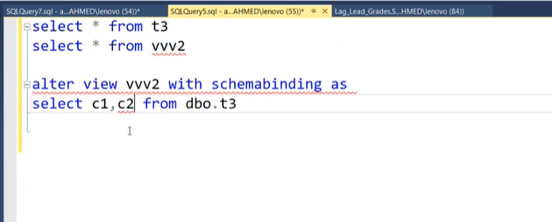
Views with schemabinding
كدا الجدول مربوط ب الفيو مقدرش امسح و الجدول او كل ما يرتبط بالفيو داخل الجدول غير كدا لو مسحت الجدول الفيو موجود بس فاضي مش لاقي حاجة يشوفها

Slide 13
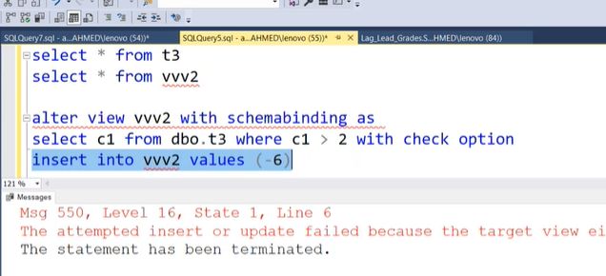
Views with schemabinding
علشان اعدل علي فيو لاوم تكون جاية من دول واحد فقط و اي حاجة هعملها علي الفيو بتسمع في الجدول و العكس
الغرض : احقق المهام علي الجدول من خلال فيوز

Slide 14
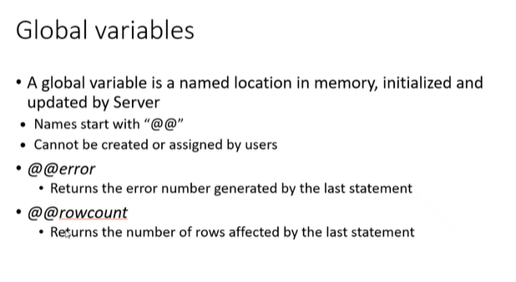
Global variable vs variables

Slide 15
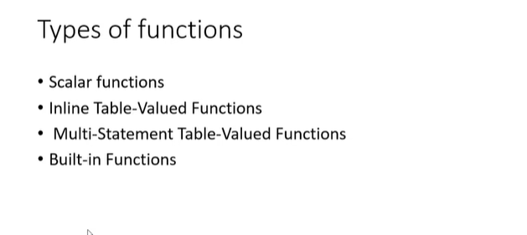

Slide 16
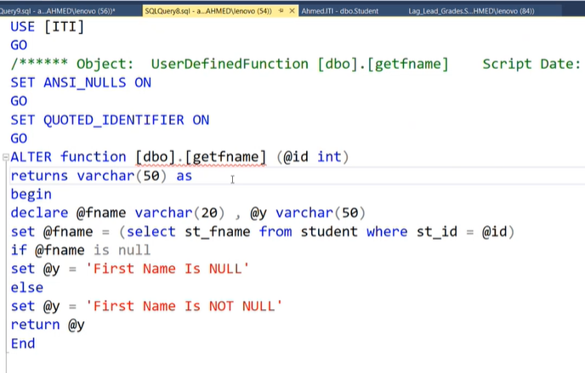
Scalar function returns only one value
Use begin and end
Call by select

Slide 17
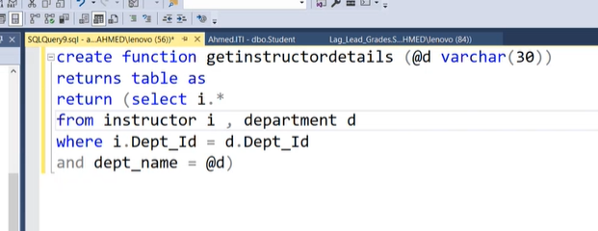
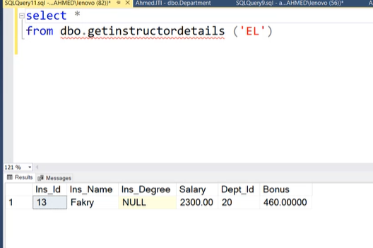
Inline table returns table
Does not Use begin and end
Call by from

Slide 18
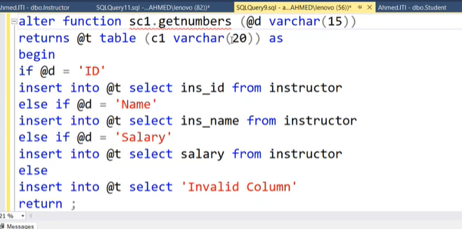
Multi-statement table function
Returns table to you insert in use begin and end
Call by from

Slide 20
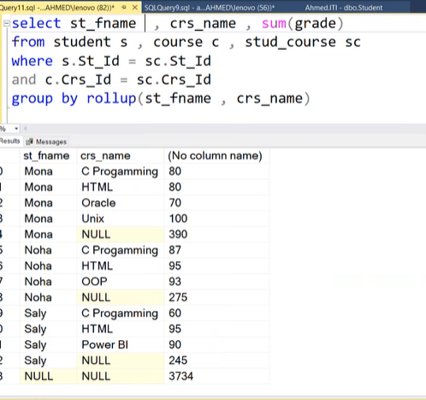
rollup

Slide 21
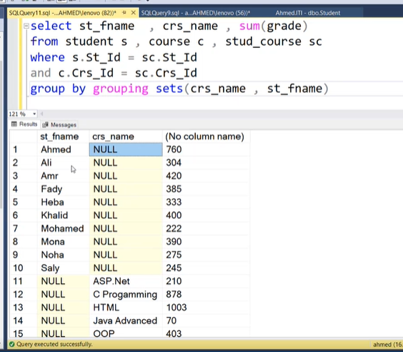
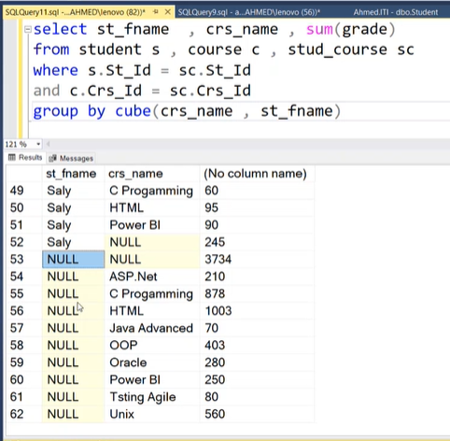
Cube

Slide 22
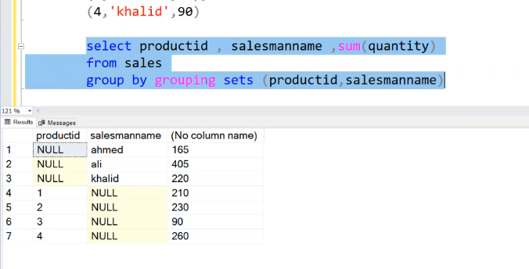
Grouping sets

Slide 23
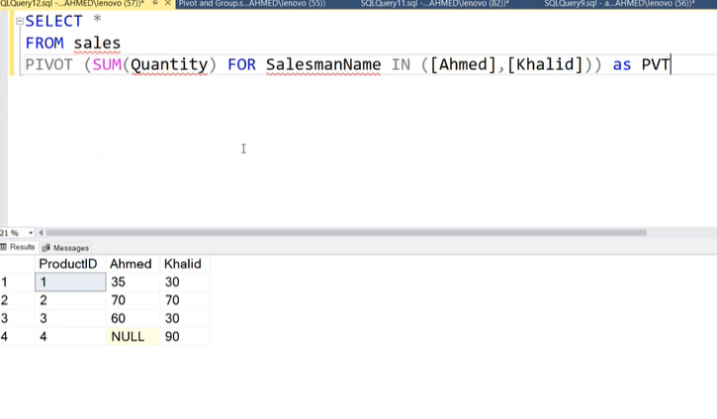
pivot

Slide 24
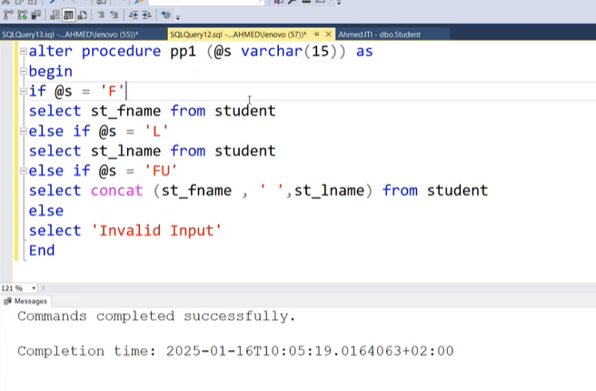
Stored procedure like function (take value and use bgin end )
May return
Can insert and update table
Call by exec

Slide 25
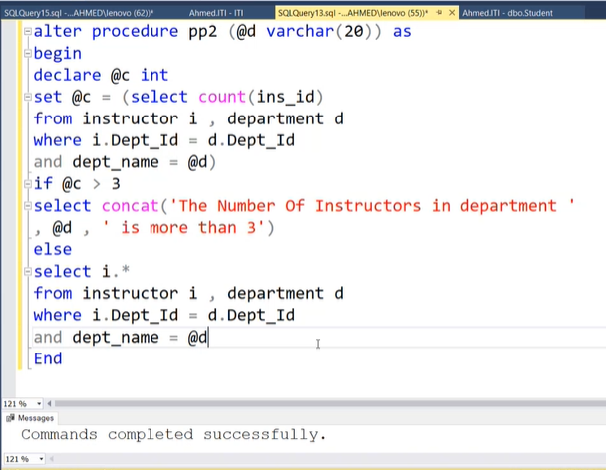
Stored procedure like function (take value and use bgin end )
May return
Can insert and update table
Call by exec

Slide 26
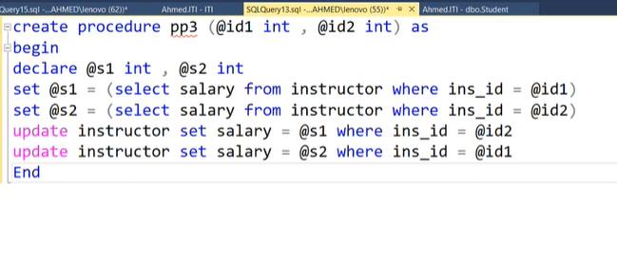
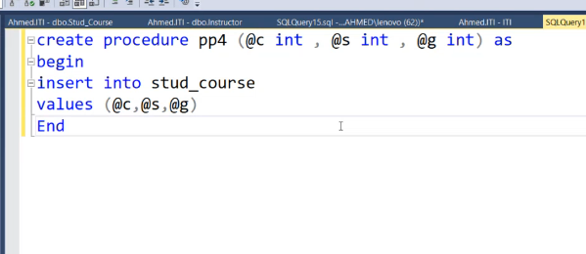
Stored procedure like function (take value and use bgin end )
May return
Can insert and update table
Call by exec

Slide 27
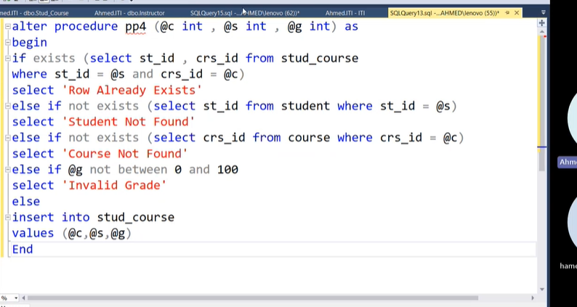
Stored procedure like function (take value and use bgin end )
May return
Can insert and update table
Call by exec

Slide 28
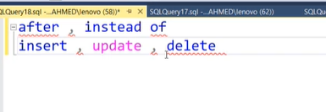
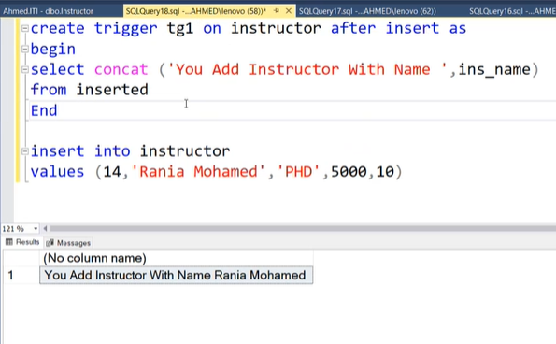
Inserted copy table structure not data
Trigger
No parameter

Slide 29
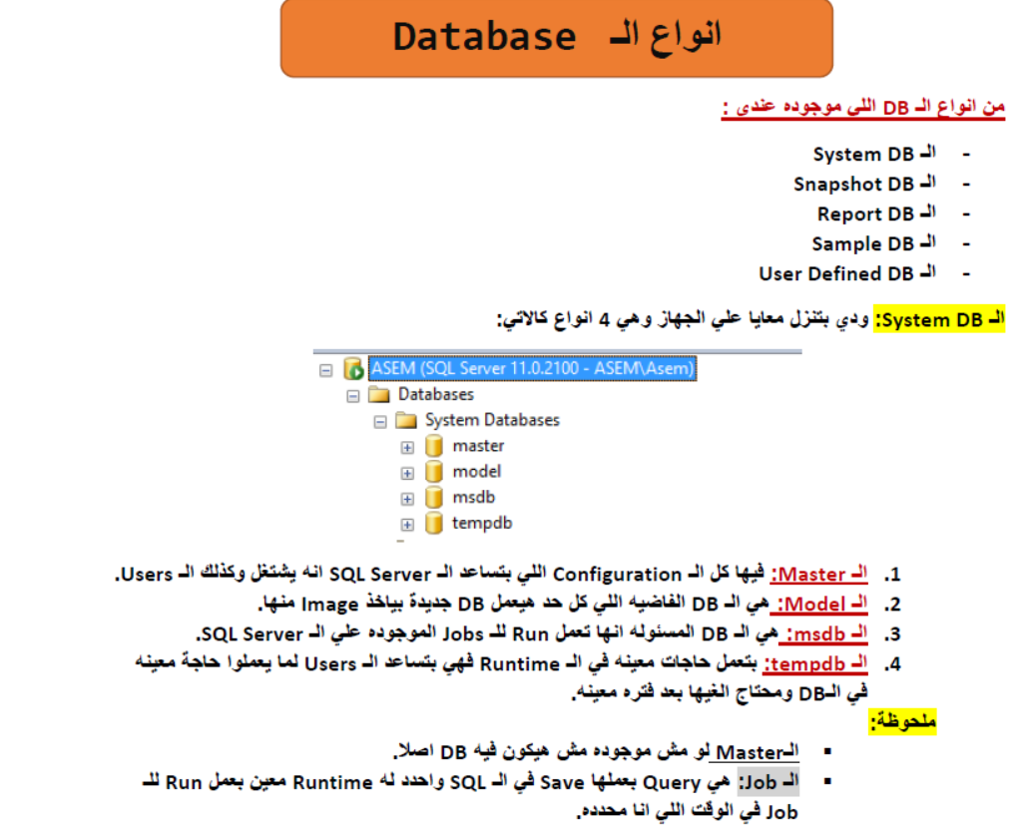

Slide 30
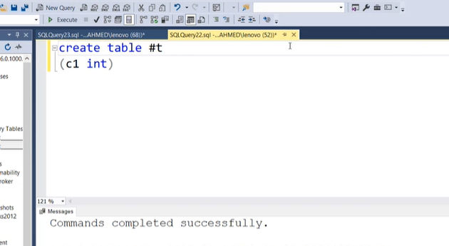
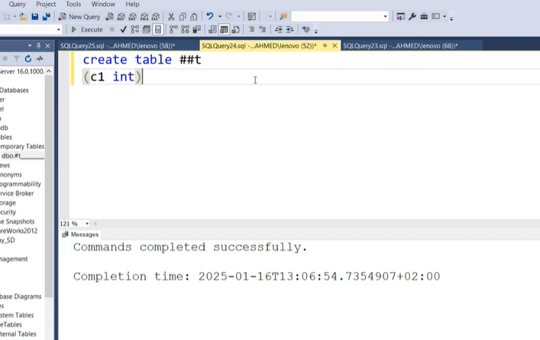
Temp table by window
Temp table by connection

Slide 31
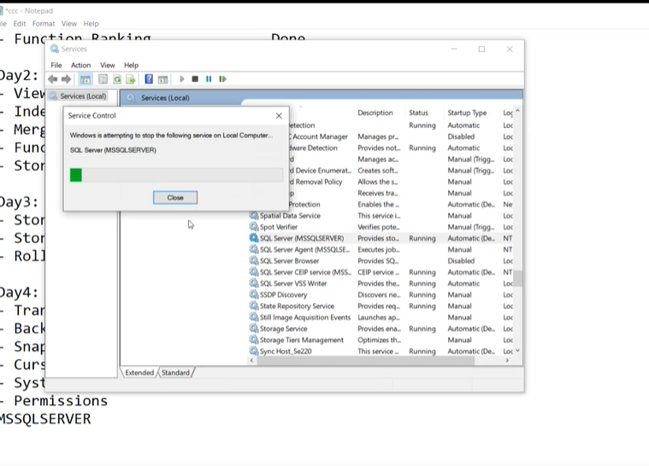
service

Slide 32
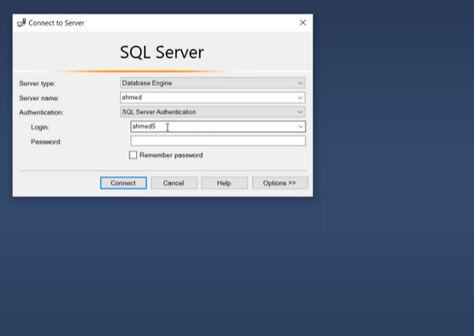
Difference between windows and sql authentication

Slide 33
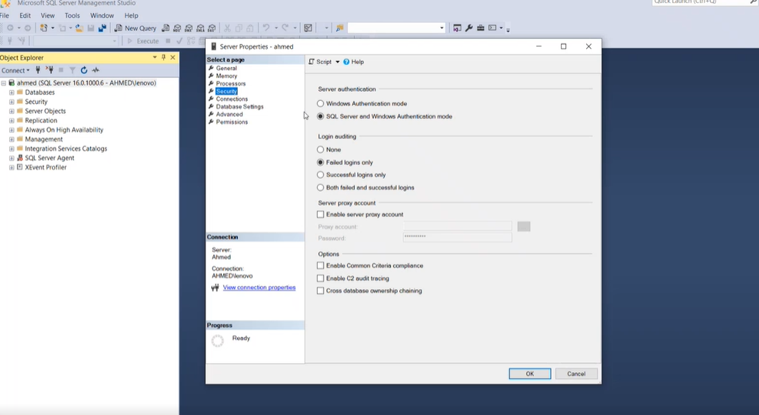
To connect by sql authentication - restart service and choose:
-add name and password
-restart connection
-add the user to the selected db
-add the grant

Slide 34
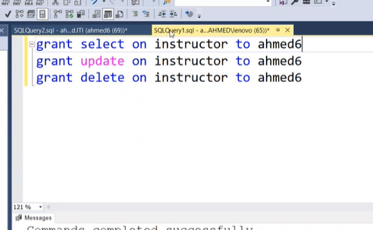
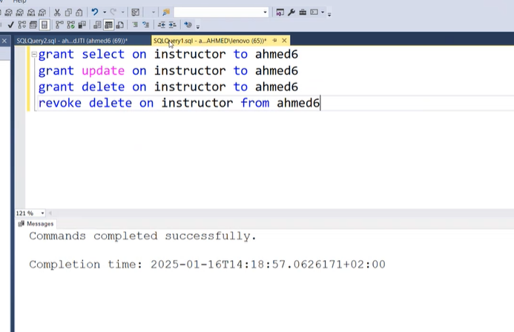
To connect by sql authentication - restart service and choose:
-add name and password
-restart connection
-add the user to the selected db
-add the grant

Slide 35
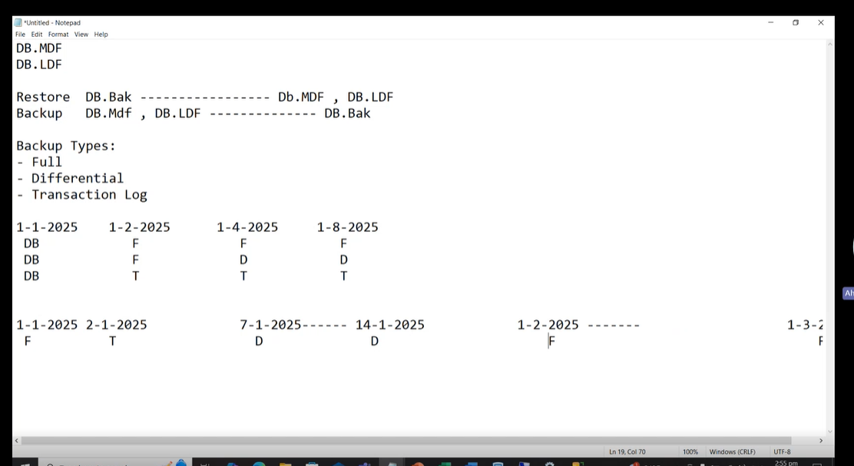
Backup
Db.mdf => all objects of db
Db.ldf => contains all queries of db
They are created once I create db

Slide 36
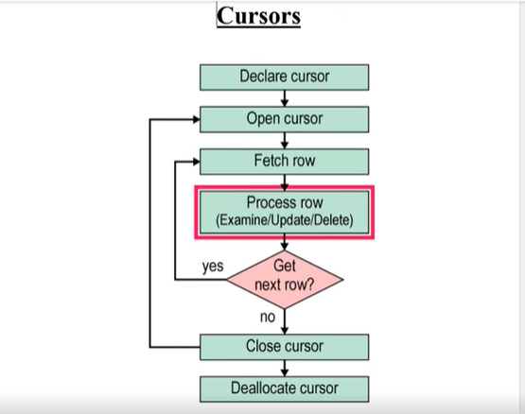
Query in memory not saved in db

